Slide 1
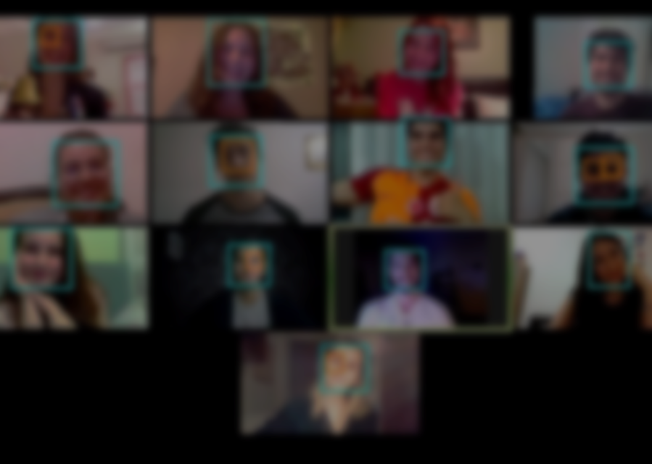
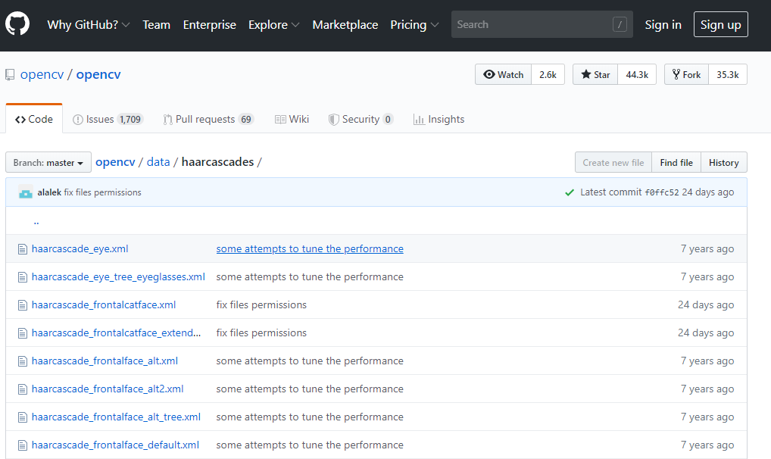
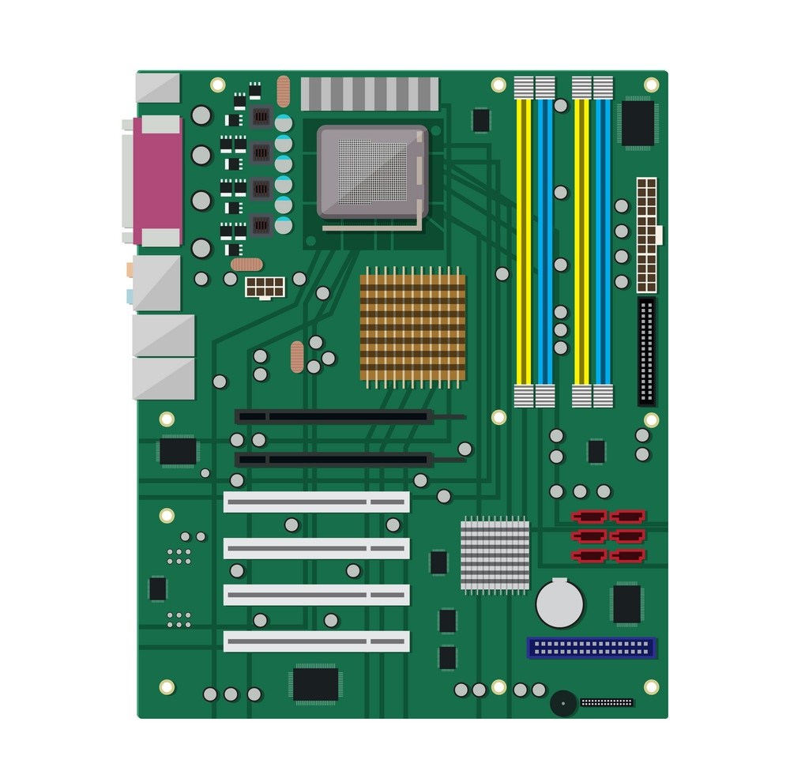
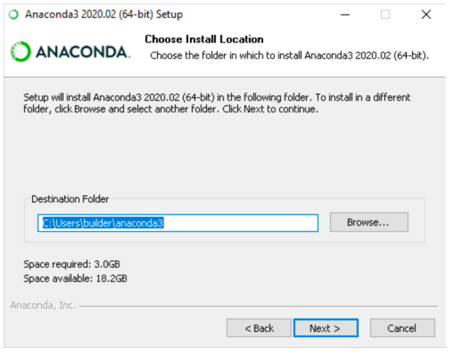

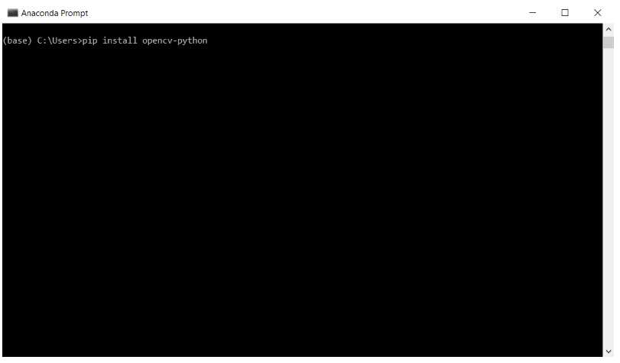
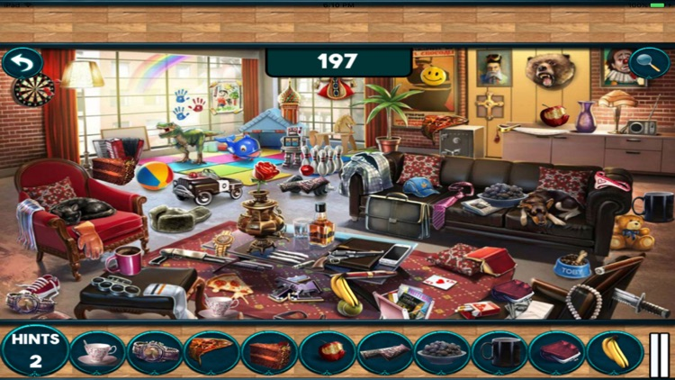
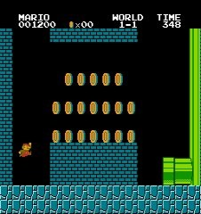


Görüntü İşleme İçin Gerekli Kurulumlar
Bonus Part
Pratik Bilgi
Teorik Bilgi
Dijital Görüntü verisi
1.Adım
Yapılması istenen iş paketi
D
2.adım
Hediye
Github
Bilgisayar
Platform ve Derleyici
C
kütüphane
https://link.springer.com/book/10.1007%2F978-1-84882-935-0
https://link.springer.com/book/10.1007%2F978-1-4471-6684-9
Computer Vision
İnsan görsel sisteminin yapabileceği görevleri anlamaya ve otomatikleştirmeye çalışır
B
(Linkler Zoom chat bölümündedir)
Anaconda
OpenCV
A
Python ile Görüntü İşlemeye giriş
Referanslar
İzmir Ekonomi Rotaract
https://powerpointschool.com/free-creative-powerpoint-template/
https://github.com/opencv/opencv/tree/master/data/haarcascades
https://www.anaconda.com/
05.2020
Erdem Erbaba
Spyder
Anaconda Prompt
Aynı klasörde olmalı
Fotoğraflar ve videolar
(link Zoom chat kısmında bulunmaktadır)
(Linkler Zoom chat kısmında bulunmaktadır !)

Slide 2
Computer Vision Python ile Görüntü işleme arka plana Eski bir toplantı fotosunda kaç insan olduğunu çizen foto koy
İzmir Ekonomi Rotaract
Erdem Erbaba

Slide 3
Kurulum
python
Anaconda
Spyder
Opencv

Slide 4
Felsefe
Geleceğin nasıl şekilleneceğini az çok tahmin edebiliyoruz; rutin işleri otomatikleştirmeden tutun, daha akıllı teknolojik sistemlere kadar bir çok gelişme günümüzde gerçekleşiyor. Bu hıza ayak uyduramayanlar ise maalesef geride kalıyor. Bu teknoloji çağında ayakta kalabilmek için gelişmeleri takip edip, DIY(Do It Yourself) akımını benimsemeliyiz. Hazıra konmaktansa kendi üreten bir birey olmak çoğu açıdan daha kazançlıdır. Bu eğitimde görüntü işlemeye giriş yaparak çektiğiniz bir fotoğrafta veya videoda bir insanın olup olmadığını anlayabilen bir yazılım yazacağız.

Slide 5
Teorik
Görüntü işleme, bilgisayarların dijital görüntülerden veya videolardan nasıl üst düzey bir anlayış kazanabileceğini ele alan disiplinler arası bir bilimsel alandır. Mühendislik açısından, insan görsel sisteminin yapabileceği görevleri anlamaya ve otomatikleştirmeye çalışır

Slide 6
Pratik
Resmi okuma
Resmi gri yapma
Resmi blurlaştırma
Resmi kaydetme
Resme yazı yazma
Video için aynılarını tekrarla
Webcam için aynılarını tekrarla

Slide 7
proje
Haar cascade nedir
insan köpek ayrımı yapabilen kameralı güvenlik alarmı

Slide 8
Fotoğraf ve hediye
Toplu fotoda herkesin yüzünü detect eden yazılım. (insta post)
https://link.springer.com/book/10.1007%2F978-1-84882-935-0
https://link.springer.com/book/10.1007%2F978-1-4471-6684-9

Slide 9
Computer Vision
İzmir Ekonomi Rotaract
Erdem Erbaba

